Slide 1
WEB 2.0 Web 3.0
Mora Ayala José Antonio
Torres Carrillo Josehf Miguel Angel
Tovar Jacuinde Rodrigo

Slide 2
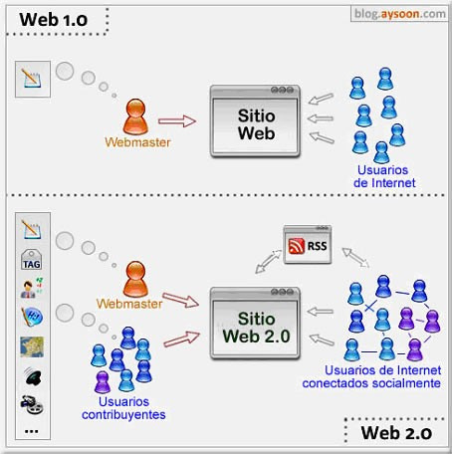
¿Qué es la web 2.0?
La web 2.0, Tambien conocida como la Web Social se trata de una tendencia en la Internet que aboga por una red más interactiva, menos unilateral, en la que los usuarios no ocupen un rol meramente pasivo.
La Web 2.0 supone un paso adelante en la evolución de Internet, para incorporar al usuario como un agente activo en su funcionamiento, y no como un mero cliente o receptor de la información. Esto pasa por sitios web dinámicos, en los que al usuario se le permita interactuar, generar contenido, o formar parte de comunidades virtuales.

Slide 3
Historia web 2.0
1999
Surgimiento del término por Darcy DiNucci en su artículo "Fragmented future"
2004
Popularizado más tarde por Dale Dougherty de O'Reilly Media en una tormenta de ideas con Craig Cline de MediaLive para desarrollar ideas para una conferencia.
2005
Tim O'Reilly definió el concepto de Web 2.0.
O'Reilly, Battelle y Edouard resumieron los principios claves que creen que caracterizan a las aplicaciones web 2.0: la comunidad como plataforma; efectos de red conducidos por una "arquitectura de participación" innovación y desarrolladores independientes; pequeños modelos de negocio capaces de difundir servicios y contenidos; el perpetuo beta; software por encima de un solo aparato.

Slide 4
¿Para que sirve?
Fidelización de usuarios
Promoción social
Aportación de contenidos por parte de los usuarios, y la facilitación de la comunicación entre visitantes y administrador, o bien incluso entre los propios usuarios.
Logra animar, bien sea de manera automática, o bien sea a través de campañas de comunicación, a que los visitantes regresen nuevamente y terminen por convertirse en usuarios
La web 2.0 llevada a su límite, nos encontramos con las redes sociales y los contenidos. Dichas páginas se suelen nutrir principalmente de las diferentes aportaciones que llevan a cabo los diferentes usuarios.
Implementación del botón me gusta”

Slide 5

USOS
El auge de los blogs.
La World Wide Web como plataforma.
El beta perpetuo: la Web 2.0 se inventa permanentemente.
La importancia de la larga cola.
El etiquetado colectivo (folcsonomía, marcadores sociales...).
El contenido agregado por los usuarios como valor clave de la Web.
Aplicaciones web dinámicas.
Las webs creadas por los usuarios, usando plataformas de auto-edición.

Slide 6
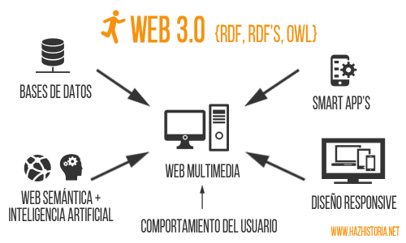
La web 3.0
La web 3.0 se refiere a una web capaz de interpretar e interconectar un mayor numero de datos, lo que permitirá un aumento de interactividad y significado
Es un término que va muy unido con lo que es como web semántica es decir es la implementación de una infraestructura común que haga que los dispositivos comprendan el significado de la información que contiene la web
Esencialmente es una extensión del WWW que permite encontrar compartir e integrar la información más rápidamente Es la transformación de la web en una base de datos, donde se llegaría a una situación en la que cada usuario tendría un perfil único en internet basado en el historial de sus búsquedas con el objetivo de personalizar la experiencia de cada individuo

Slide 7
2006
Apareció por primera vez en este año en un artículo del diseñador de páginas web Jeffrey Zeldman, uso el término para promocionar mejoras con respecto a la web 2.0, describiendo la evolución del uso y la interacción con la web
2010
No fue hasta este año donde la web 3.0 se convirtió en el nuevo estándar dando pautas para las siguientes generaciones de webs creadas con mayor interrelación con el usuario haciéndola fácil para todo el mundo
2015
Creación de Sapien es una plataforma de noticias sociales democratizadas que aprovecha la cadena de bloques Ethereum.
También es altamente personalizable. Es una excelente alternativa a Google o Facebook cuando se ve desde la perspectiva de las noticias sociales.

Slide 8
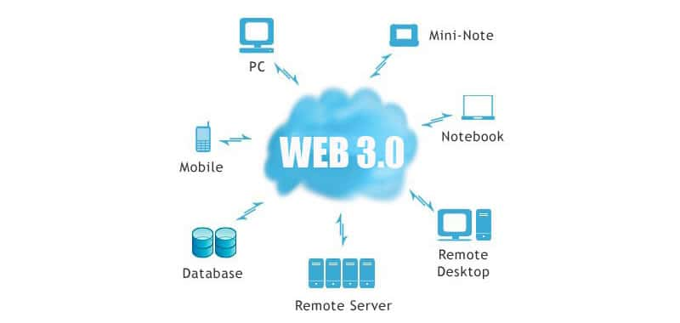
Características de la web 3.0
Se registran los historiales de cada usuario tales como
Frecuencia de navegación
Visitas web
Tipo de búsquedas
Las actividades que se realizan
Compras online realizadas
Personalización de la web ofrecida dependiendo de cada usuario
Interoperabilidad entre plataformas y redes sociales
Geolocalizaron para saber donde están los usuarios
Búsquedas inteligentes ya no aparecerán miles de entradas al buscar, la red conocerá a cada persona y se adapta a ella
Se analizan los datos y la conducta en cada web
Personalización de la web dependiendo de cada usuario
Desarrollo con un lenguaje programas inteligentes asistencias de inteligencia artificial y semántica

Slide 9
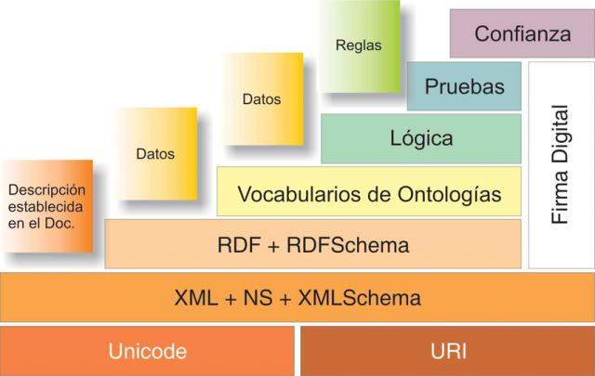
TECNOLOGÍAS DE LA WEB SEMÁNTICA
Las principales tecnologías que usa la web semántica son
RDF
RDFS
OWL
SPARQL
Estas tecnologías permiten añadir información a las múltiples páginas existentes Con estas tecnologías crearemos una estructura concreta cuyos mecanismo son los que hacen posible la resolución de problemas definidos en la web

Slide 10
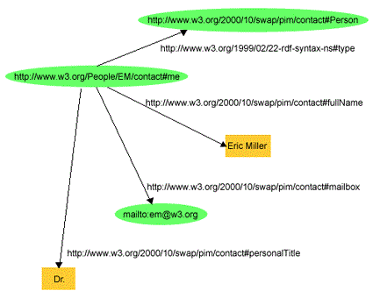
RDF-RDFS
Resource Description Framework permita la interoperabilidad la capacidad de los sistemas de información y de los procedimientos a los que estos dan soporte de compartir y posibilitar el intercambio de información y conocimiento entre ellos, proporcionando una infraestructura que soporte actividades de metadatos
La principal diferencia entre RDF y RDFS, es que el segundo es una extensión semántica del primero, mas que nada provee de mecanismos para especificar que tales clases y propiedades son parte de un vocabulario y de como se espeta su relación

Slide 11

SPARQL
Protocol and RDF Query Language es un lenguaje estandarizado para la consulta de grafos RDF
Algunas similitudes con SQL es que es necesario distinguir entre el lenguaje de consulta y el moto para el almacenamiento y recuperación de los datos por ello hay múltiples implementaciones, ligadas a entornos de desarrollo y plataformas tecnológicas

Slide 12

OWL
Ontology web Language esta diseñado para ser usado en aplicaciones que necesitan procesar el contenido de la información en lugar de únicamente representa información para los humanos
Consiste en desarrollar temas y vocabularios, es decir, proporciona un lenguaje ontológicamente (relativo o pertenece a la rama de la metafísica) estructurado incluyendo las definiciones de conceptos básicos en un campo determinado y las relaciones entre los distintos campos
Específicamente describe las propiedades y las clases de recursos RDF, las jerarquiza y describe las relaciones entre ellas

Slide 13
¿Cómo identificar la web 3.0?
1) Búsquedas inteligentes:
La web 3.0 busca crear un nuevo sistema de clasificación de páginas web estrechamente ligado a las necesidades y características de los usuarios.
2. La evolución de las redes sociales:
Crecen las comunidades sociales en la red, tanto en número como en nivel de complejidad. Aumentan también las formas de conectarse a estas redes.
3. Más rapidez
Las nuevas funcionalidades de la Web 3.0 requieren de un Internet mucho más rápido.
4. Conectividad a través de más dispositivos
La Web 3.0 mejora las posibilidades de los usuarios de conectarse no sólo a través de las computadoras de escritorio y laptops, sino también a través de celulares, tablets, relojes y más dispositivos.
5. Contenido libre
Los programas libres y las licencias 'Creative Commons' son mucho más comunes en la Web 3.0

Slide 14
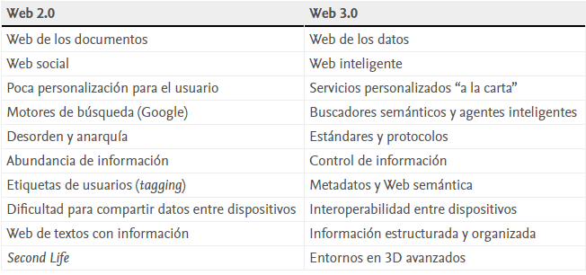
Diferencias de la web 2.0 con la 3.0

Slide 15
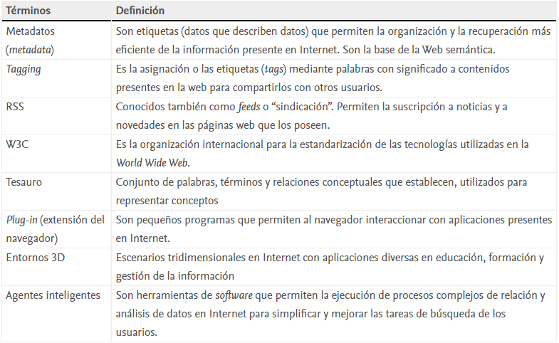
Términos comunes en la web 3.0

